Slide 1
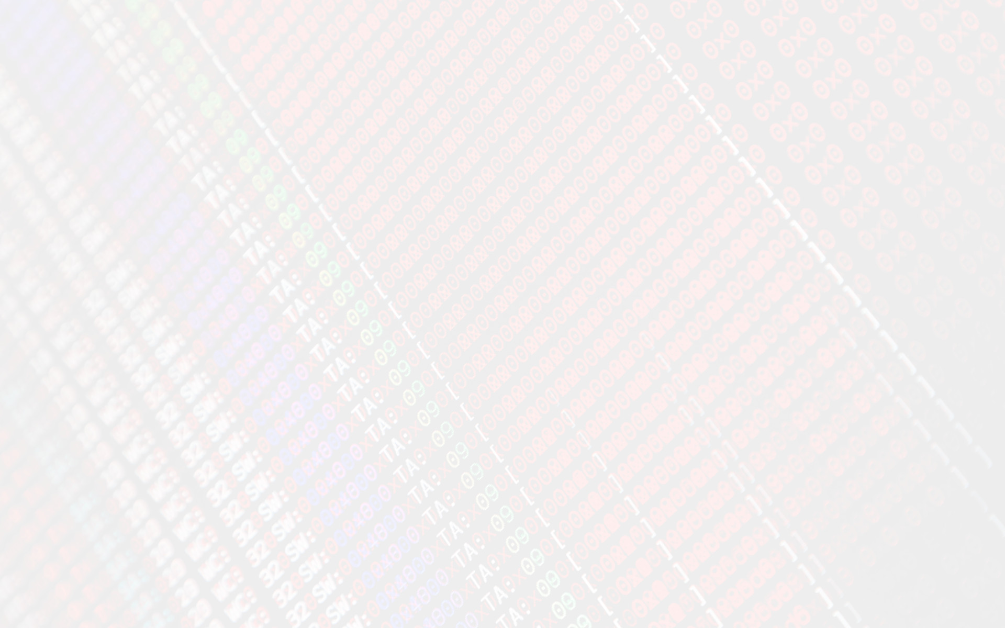
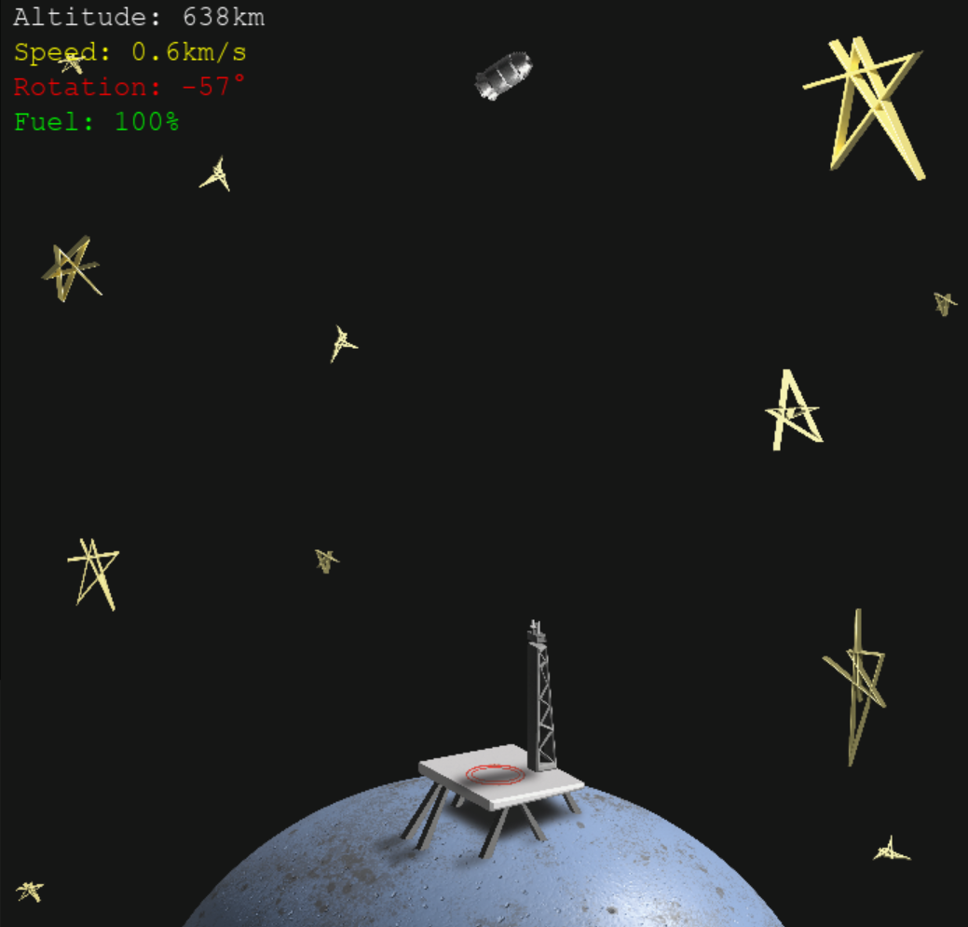
Paul Aurednik
„Budget-Spaceflight-Simulator“
In diesem Spiel geht es darum sein Raumschiff für die Landung richtig auszurichten und abbremsen.
(Idee basierend auf der App „Spaceflight Simulator“)
Voraussetzungen
Pygame
Screenshot
Installation & Usage
Das .zip-File entpacken und dann mit „python3 Budget_Spaceflight_Simulator.py“ starten
Das Programm beendet sich im Startmenü nach Inaktivität automatisch

